Slide 1
SAYE
Sing About Your Emotion : 당신의 감정을 노래합니다.
●●●●●●●●●●
Team. 곡추사 (곡 추천해주는 사람들, 6팀)

Slide 2
서비스 소개
진행상황
향후 계획
변경사항

Slide 3
SAYE
서비스 소개
기획 배경
주요 기능

Slide 4
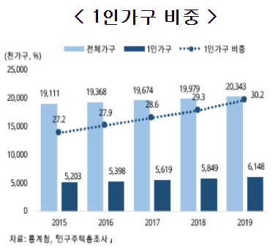
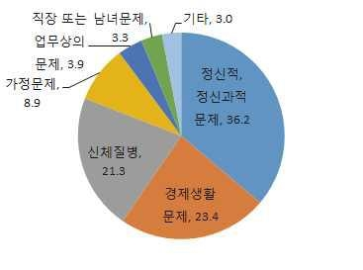
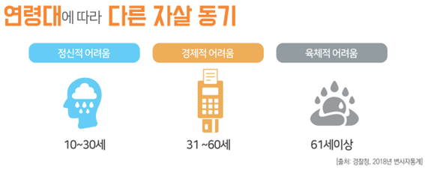
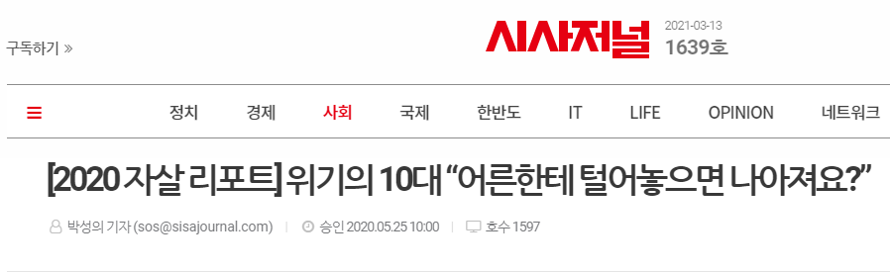
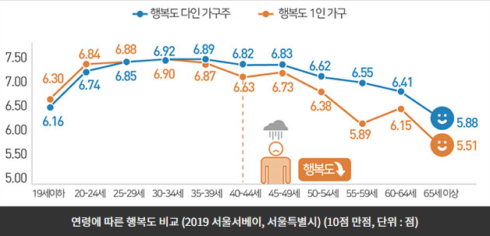
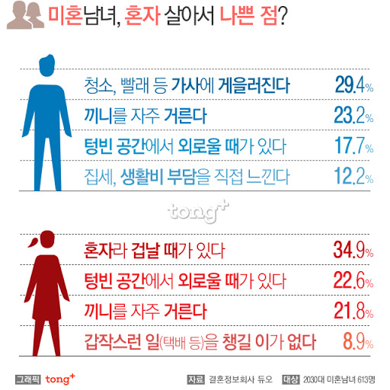
SAYE
기획 배경 ::
01
1인 가구 등 ‘나혼자산다’ 세대를 위한
남에게 털어내기 힘든 사람을 위한
작은 위로와 공감을 주기 위한
같은 감정을 공유하기 위한

Slide 5



SAYE
주요 기능 ::
01
감정 기반 음원
스트리밍 및 추천 서비스
익명성을 띈
공감 게시판
사용자 맞춤형
음원 추천 및 스트리밍
일반텍스트, STT 입력을 통해 감정을 분석하고 감정에 어울리는 음악 추천 및 스트리밍 지원
대나무숲처럼 공통적인 분야(감정)에서 익명의 글을 쓰고, 공통의 감정을 느낀 사람 간 소통
일반 음원 검색 뿐만 아니라 인기도, 사용자 취향 등을 고려한 음원 추천 및 스트리밍 지원

Slide 6
SAYE
진행상황
간트차트
진행상황

Slide 7
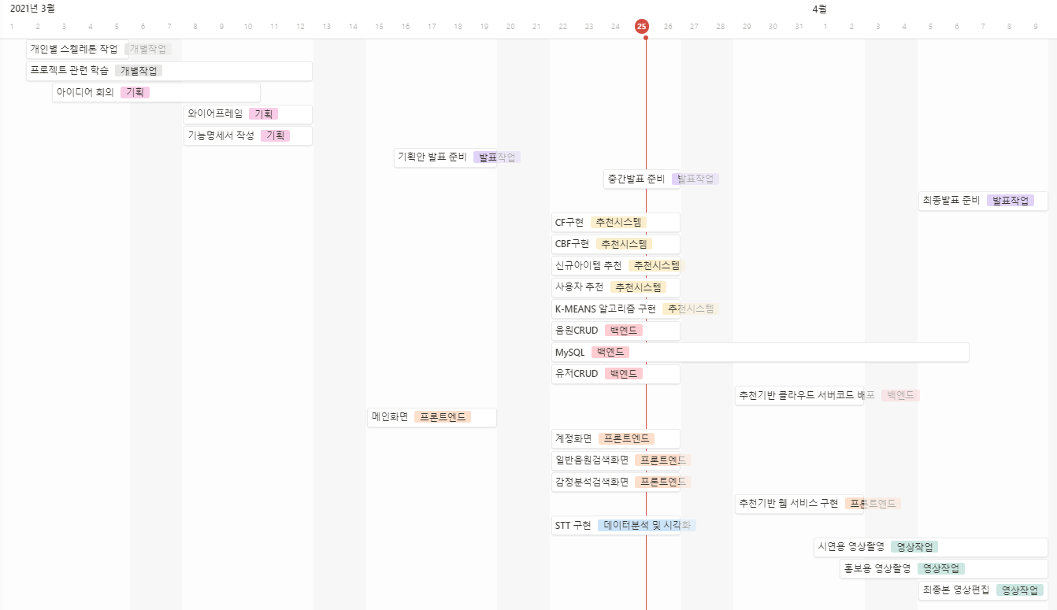
SAYE
간트차트 ::
02

Slide 8
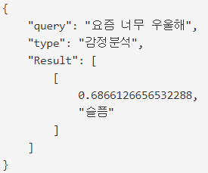
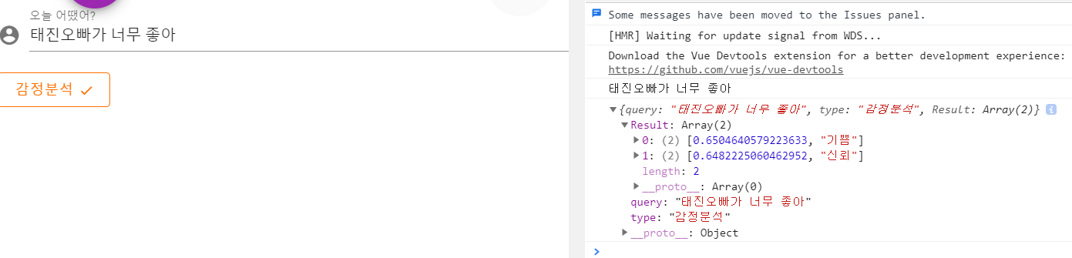
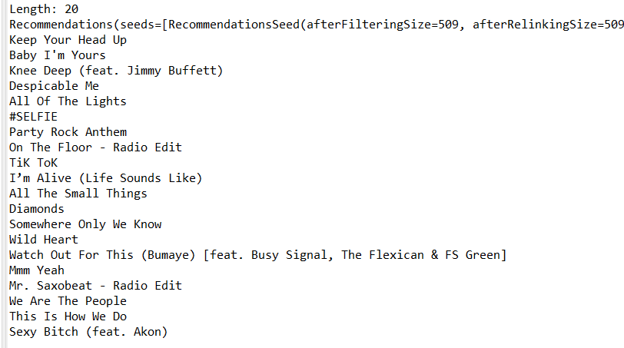
SAYE
진행상황 ::
02
02
깃, 지라,
비기능부분
55%
서버 배포
웹 틀 구현
프로젝트
완성도
데이터 분석&시각화
추천서비스
구현한 기능을 통합하여 서비스 제공 필요
추천 시스템 적극 활용 필요
추가적 데이터 가공 및 기능 구현

Slide 9
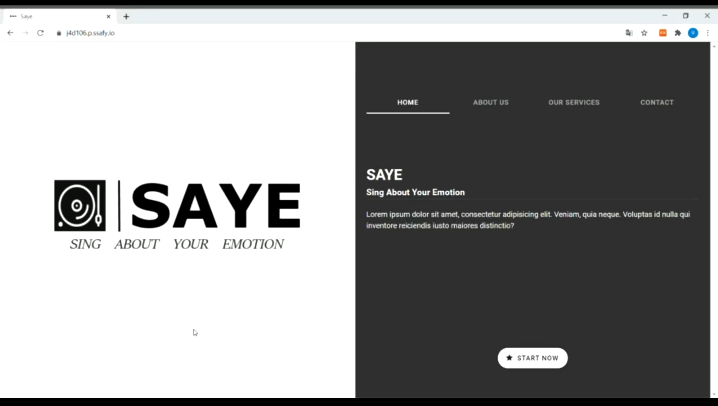
SAYE
시연 영상 ::
02

Slide 10
SAYE
변경사항
감정분석

Slide 11
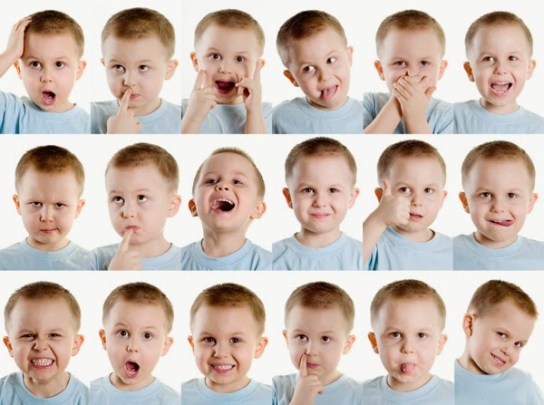
SAYE
감정분석 추천 서비스 :: 감정 선별
03

Slide 12


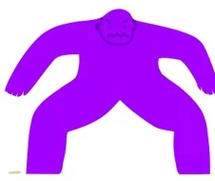

SAYE
감정분석 추천 서비스 :: 감정 선별
03
HAPPY
기쁨
ROCK
공포 놀라움 혐오 분노
SAD
슬픔
POP
신뢰 기대

Slide 13
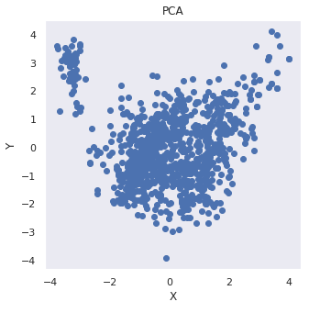
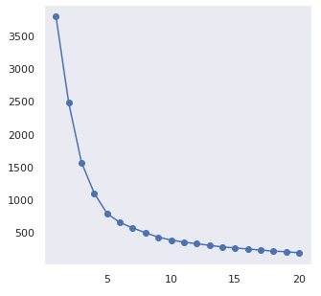
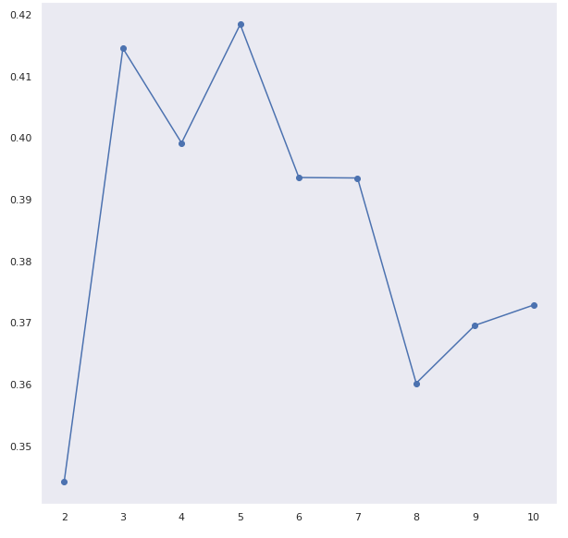
SAYE
감정분석 추천 서비스 :: 감정 선별
03
Notes:
저희는 우선 스포티파이 API를 이용해 18만 개의 음원에 대한 피쳐값을 분석하였습니다. 하지만 변수 선택을 위해 주어진 10개의 피쳐에 대한 선형 결합을 했을 때 PCA는 다음과 같은 분포값을 가졌습니다.
이를 가지고 Kmeans 알고리즘으로 클러스터링을 시도하였고, 최적의 K를 찾기 위해 엘보우 스코어와 실루엣 스코어를 각각 뽑아본 결과 옵티멀 K를 찾기가 어려웠습니다.

Slide 14
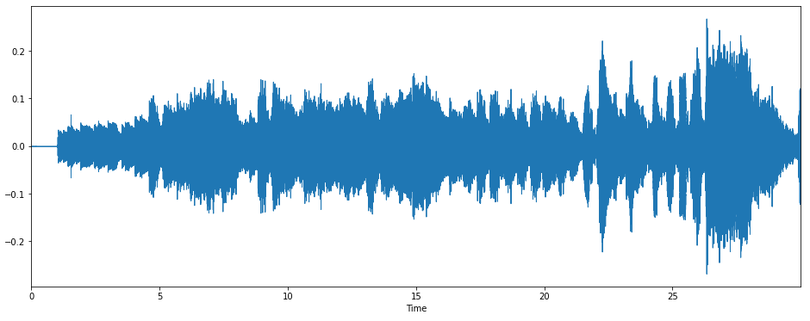
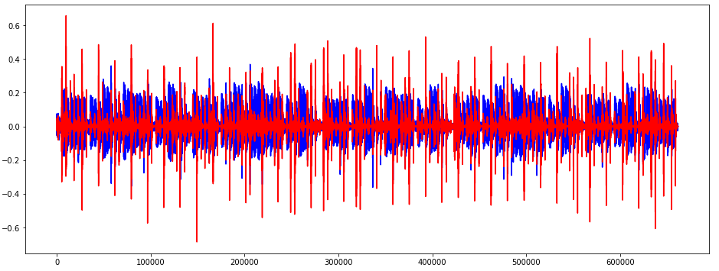
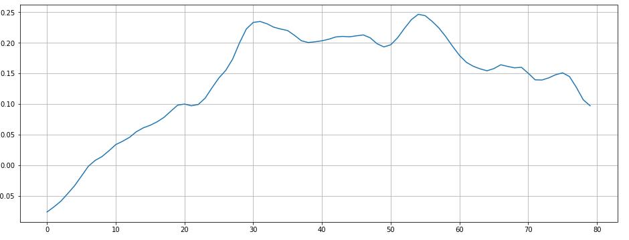
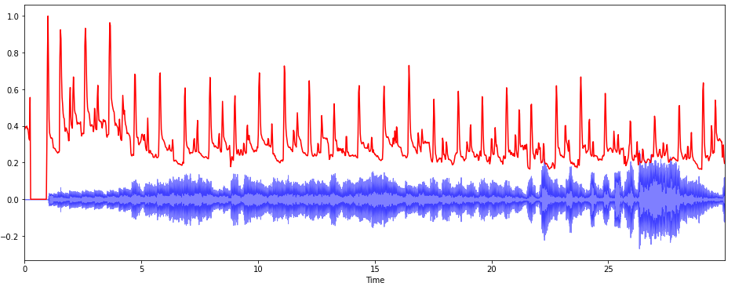
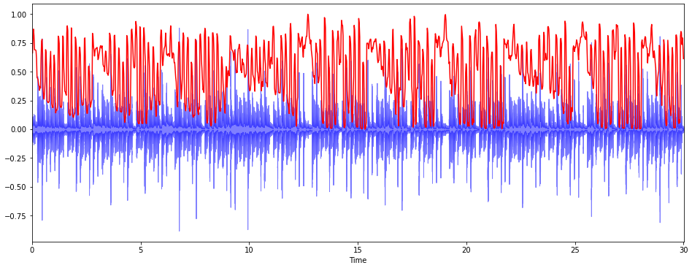
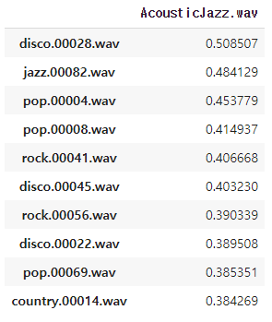
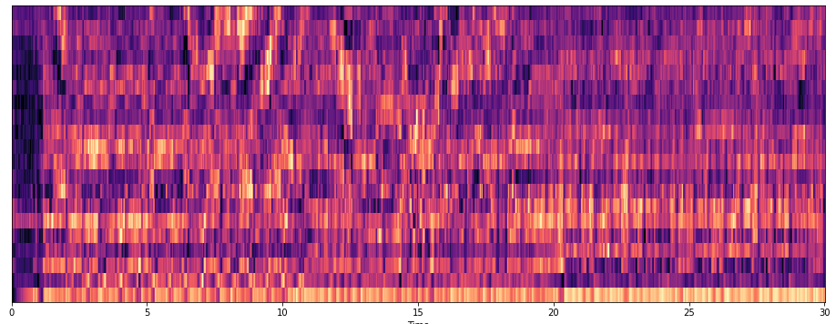
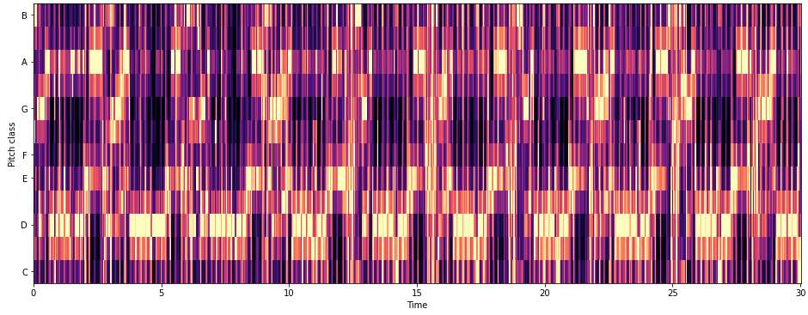
SAYE
감정분석 추천 서비스 :: 감정 선별
03
재즈 음악 샘플의 음파 그래프
Notes:
그래서 저희는 음원에 대한 직접 분석을 시도하였습니다. 각각 음성 인식에 사용되는 55개의 피쳐들로 변환해 분석해 보았습니다. 재즈 음악의 음파는 시간에 따라 다음과 같이 그려지지만, 이를 다양한 방법들로 시각화하면 이렇게 특징점을 발견할 수 있습니다. 이렇게 주어진 7개의 장르, 1000개의 음원과 저희가 가진 음원들을 통해 피쳐들을 뽑아냈습니다. 그리고 코사인 유사도를 구해 간단한 추천 시스템을 만들어본 결과, Jazz 음악 샘플에 대한 추천 결과를 다음과 같이 얻을 수 있었습니다.
82번 jazz음악이 disco 다음으로 높은 유사도를 보이고 있지만, 대체로 disco와 pop 음악의 유사도가 높은 것을 알 수 있었습니다. 따라서 저희는 모델의 성능을 높일 수 있는 방법을 고안하고 있습니다.

Slide 15


SAYE
감정분석 추천 서비스 :: 감정 선별
03

Slide 16
SAYE
향후 계획
추후 작업

Slide 17
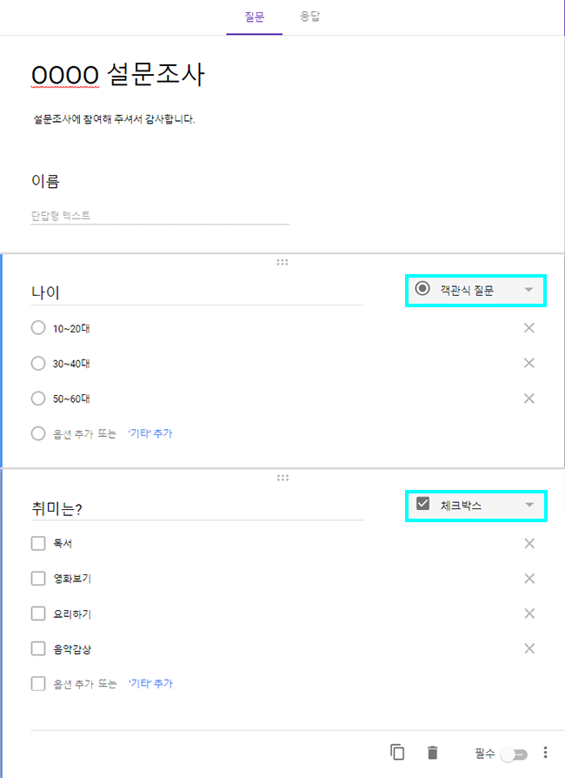
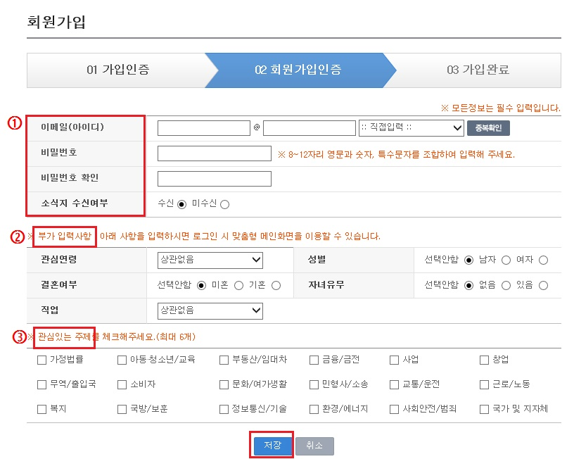
SAYE
추후 작업 :: 사용자 맞춤 추천 서비스
04

Slide 18
SAYE
추후 작업 :: 사용자 맞춤 추천 서비스
04

Slide 19





SAYE
향후 계획 :: 개발 방향
남은 3주 (SUB-3) 동안의 개발 방향
06
기능관련 :: 선 구현, 후 통합
계속해서 필요한 학습 및 구현 후 통합하여 서비스 제공
Swagger로 데이터 처리 확인 후 Frontend, Backend 통합
사용자 기반 맞춤 서비스 제공을 위한 데이터
설문조사 등 활용
사용자 각 개인에게 알맞은 서비스를 제공하기 위해 연구
Sub
1-2
짧고, 굵게 그리고 섬세하게
많은 기능보단 한 기능에 제대로 처리하기
디자인 등 여러 작업을 섬세하고 효율적으로 그리고 워라밸은 유지

Slide 20
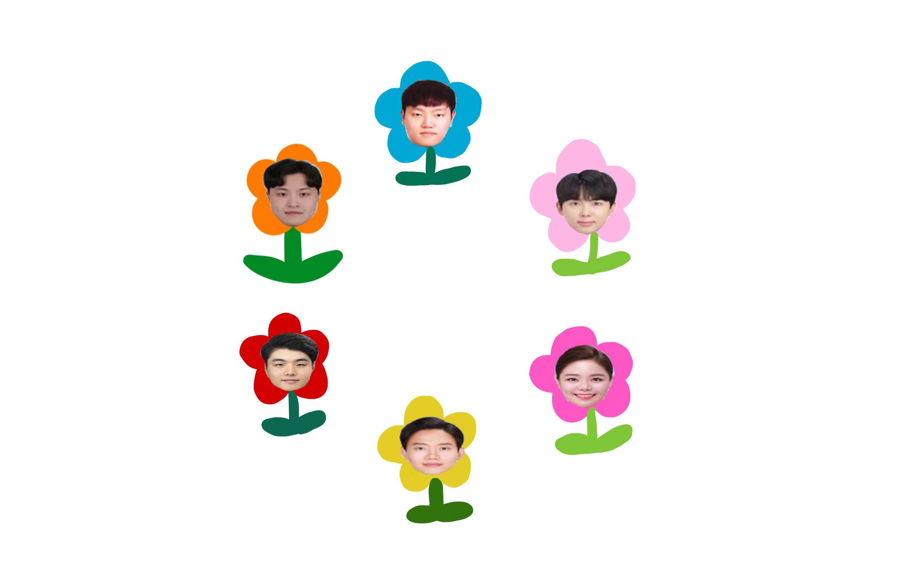
향후 계획 :: 개발 방향
남은 3주 (SUB-3) 동안의 개발 방향
06
SAYE

Slide 21
Thanks :)

